Slide 1
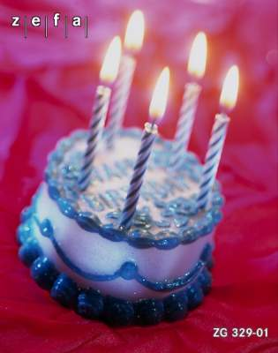
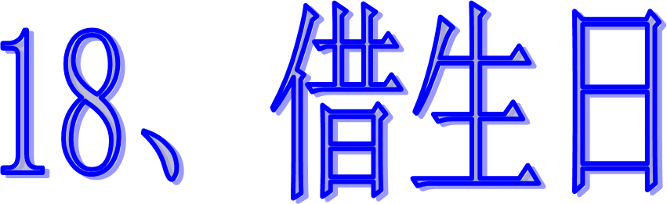

Slide 2
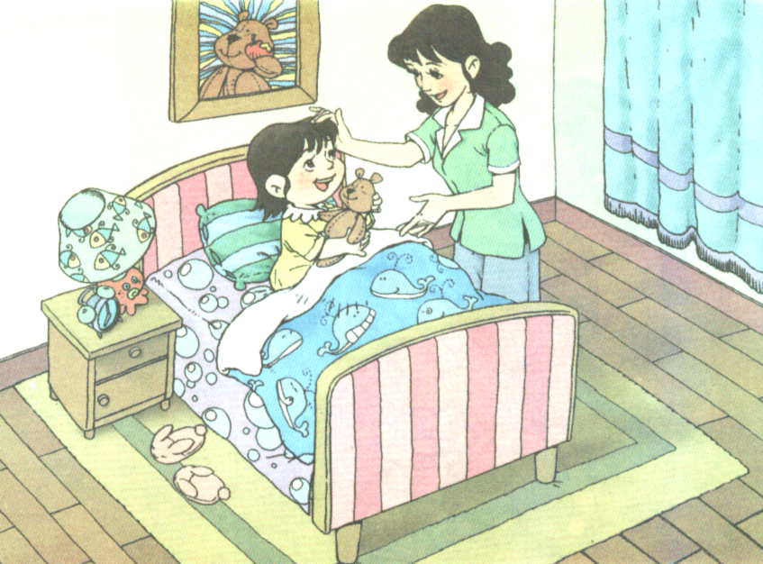

1
2
3
4

Slide 3

您怎么从
来不过生日？

Slide 4

妈妈笑着说：
“我忘了。”
您怎么从
来不过生日？

Slide 5
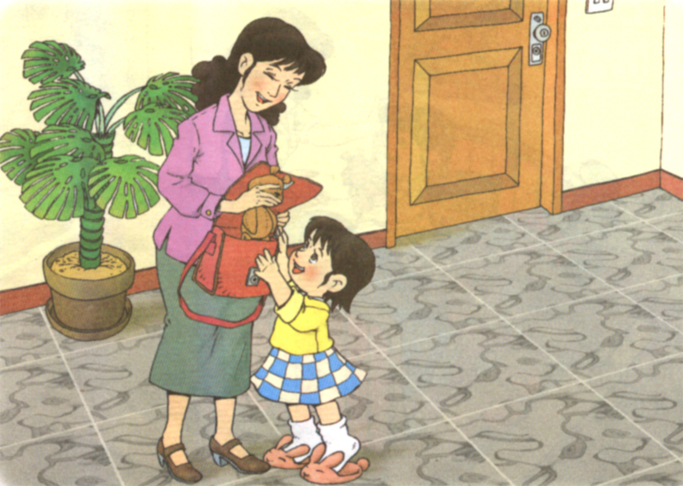

小云跑过来按住妈妈的手说“妈妈，这个布熊是我送您的生日礼物。您总是忘了自己的生日，今天我把生日借给您！”

Slide 6
fàng bù xióng kuài
放 布 熊 快
zěn fàn bān nán
怎 饭 班 拿
zhèng lǐ wù jīn
正 礼 物 今

Slide 7
放 布 熊 快
怎 饭 班 拿
正 礼 物 今

Slide 8
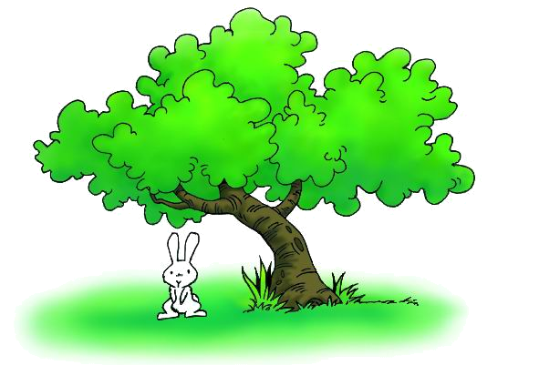


饭
班
放
礼
熊
怎
物
拿
布
啦
今
正
我会读

Slide 9
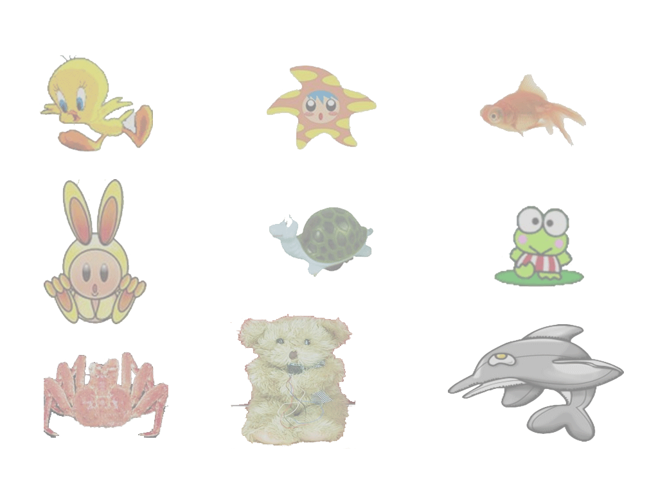
放着 布熊 快乐
怎么 早饭 正在
礼物 今天 往外拿

Slide 10



摘苹果
布熊
怎么
放着
快乐
今天
早饭
拿着
生日
正在
可爱

Slide 11
看课文插图，想象以下问题：
1、妈妈真的忘了自己的生日吗？
2、小云把生日借给妈妈，心里会想些什 么？
3、妈妈听到小云要把生日借给她，会对小云说什么？

Slide 12






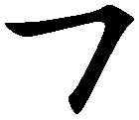

jīn
zhèng
（今天）
（今后）
（正好）
（立正）

Slide 13





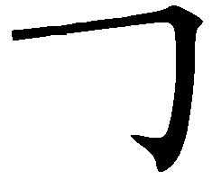






yǔ
liǎng
（下雨）
（雨水）
（两天）
（两个）

Slide 14
今 正
雨 两

Slide 15

fàng
bù xióng
布 熊
放
kuài
快
zĕn
怎
乐
么

Slide 16

zăo chén xiăo yún xĭng lái yí
早 晨，小 云 醒 来 一
kàn zhĕn tou biān fàng zhe yì
看, 枕 头 边 放 着 一
zhī kĕ ài de bù xióng
只 可 爱 的 布 熊。

Slide 17
mā ma zŏu guò lái zhù xiáo yún
妈 妈 走 过 来, 祝 小 云
shēng rì kuài lè xiăo yún wèn mā ma
生 日 快 乐。小 云 问 妈 妈：
nín zĕn me cóng lái bù guò shēng rì
“您 怎 么 从 来 不 过 生 日?”
mā ma xiào zhe shuō wŏ wàng le
妈 妈 笑 着 说：“我 忘 了 。”
？

Slide 18
读完这两个自然段,你知道了什么?

Slide 19
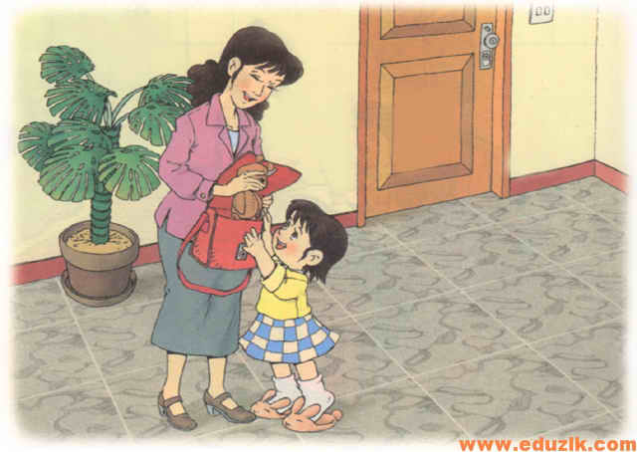

Slide 20
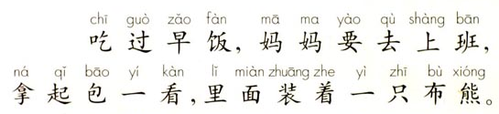
3

Slide 21
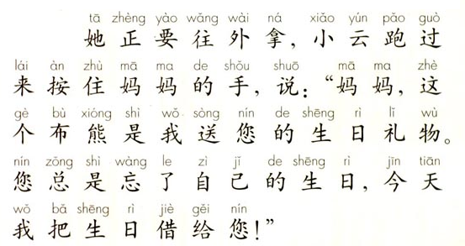
4

Slide 22
1、小云把生日借给妈妈之前，心里是怎么想的？
2、妈妈听说小云要把生日借给她，会对小云说些什么？

Slide 23
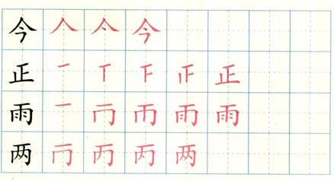

Slide 24
jīn zhènɡ
yǔ liǎnɡ
今
正
今天
正好
正在
立正
下雨
风雨
雨雪
雨
两
两个
两岁
两只

Slide 25

放 放心 放松
班 上班 班长
正 正在 正常
快 快乐 飞快

